Slide 1
Netzwerk Krise&Suizid
Adoleszenz – weshalb Krisen wahrscheinlich sind
lic.phil. Ulrich Frischknecht
Fachpsychologe FSP für klinische Psychologie und Psychotherapie
13. Juni 2013 GEP-Pavillon

Slide 2
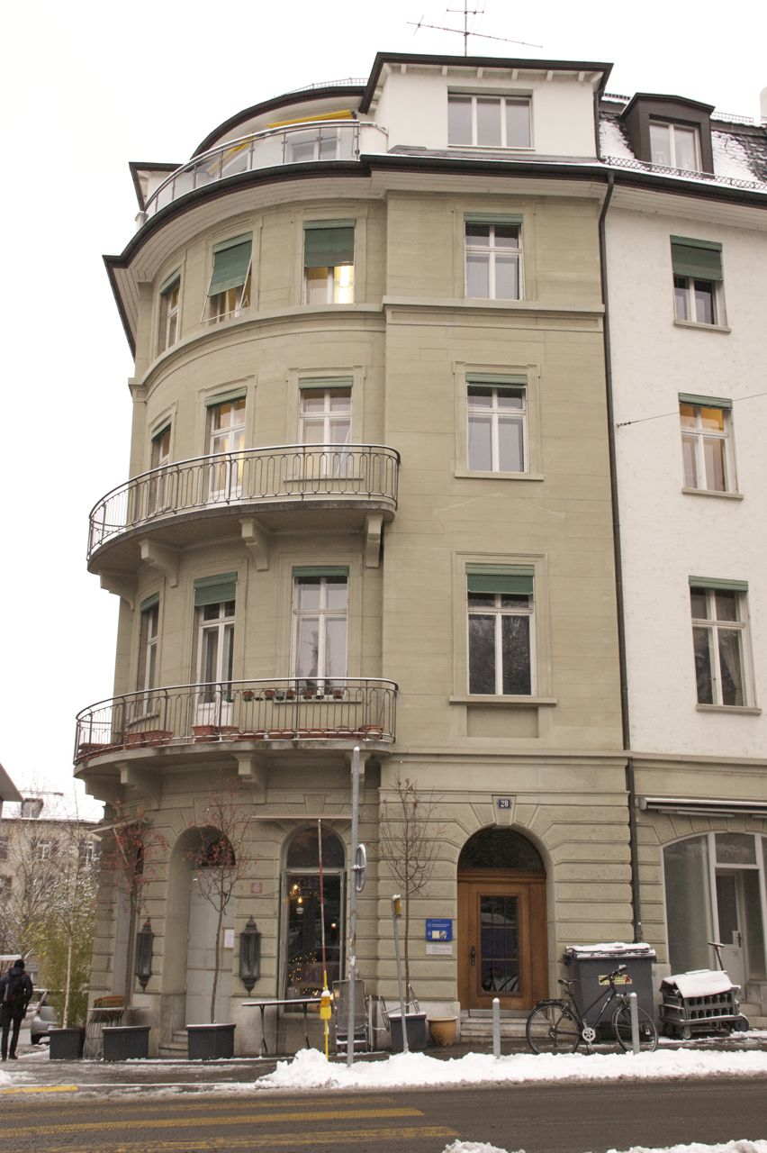
PBS
044 634 22 80
pbs@ad.uzh.ch
http://www.pbs.uzh.ch
http://www.pbs.ethz.ch

Slide 3
Auftrag und Setting
Psychologische Beratung für alle immatrikulierten Studierenden der UZH und ETH
Coaching für beratende Dienste, Dozierende, Sekretariate und Angehörige bei Problemen oder Sorgen mit Studierenden
Experten-Dienstleistungen an UZH / ETH
kostenfrei, vertraulich, rasch
Deutsch, Englisch, Französisch, Italienisch, Spanisch
erfahrene Psychologinnen und Psychologen

Slide 4
Programm heute
10.30 Einführung, Organisation
10.40 Referat (Ulrich Frischknecht) warum Krisen wahrscheinlich sind
11.00 Pause
11.15 Fallvignette (Alba Polo)
11.30 Workshop / Netzwerk (Helen Boyer, Cuno Künzler)
12.45 Ausklang, Apéro

Slide 5
Uebersicht
Krise und Suizid - Begrifflichkeit
Dynamik und Ambivalenz
Emotionalität und Radikalität
Selbst und Selbst und Selbst ....
Adoleszenz und Studium
Symptome und Syndrome
Aufgaben und Massnahmen

Slide 6
Krise und Suizid - Begrifflichkeit
entscheidend, bedrohlich
Verhaltensänderung (Rückzug, Leistung vermindert, etc.)
überfordernd (Betroffene und System)
einengend (Impuls von aussen notwendig)
Handlung notwendig (nichts tun keine Option)
dilemmatische Ausgangslage -> jede Intervention mühsam, riskant
Belastungs-, Grenzwert-, Schwellen-Modell für Suizid-Handlungen
Impulsivität
Einengung (Isolation, Depression)

Slide 7
Dynamik und Ambivalenz
Reifung / Uebergangs-Phänomen / Reaktivierung später möglich
    loslassen /mittlere Phase / ankommen
    physiologische / funktionale Veränderungen im Hirn
Entwicklung und Veränderung von:
    Kraft, Körperlichkeit, Sexualität (ich kann was bewirken)
    Identität, Selbstbild, Autonomie, Kognition (ich entscheide, wähle)
Hemmung durch:
    normatives System, funktionale Ansprüche (ich muss ..)

Slide 8
Emotionalität und Radikalität
Aggression als Triebfeder
der Autonomie
Lust zur Ueberwindung der Fremdheit
Angst als „Bremser“ der Dynamik
Traurigkeit wegen Verlust von Bindung, Illusionen, Idealen
Radikalität zur Vermeidung der Ambivalenz / Förderung von Zugehörigkeit
Rückzug zur Vermeidung von Belastung / Erfahrung / Veränderung
Wendung der Aggressivität gegen sich selbst

Slide 9
Selbst und Selbst und Selbst ...
Identität und Selbstbild in Reformation (Ueberhöhung / Abwertung)
Bezug auf Gefühle, Ueberzeugungen (auf was denn sonst)
Zugehörigkeiten nicht stabil (die Welt steht offen)
Lebenslanges Lernen -> macht deshalb den „alten“ Mühe

Slide 10
Adoleszenz und Studium
Studium ist eine egozentrische Beschäftigung ohne konkrete Produktion, kompetitiv und selektiv (passend)
Uni als Familie (viele Geschwister, Konkurrenz, strenge Eltern)
Zeit ist dehnbar (unendlich und doch kurz)
Identifikation mit /Abgrenzung von Regeln und normativen Ansprüchen
üben, sich korrigieren und bewerten lassen (Schüler-Position)
Uni ist widersprüchlich: mache selbständig das Richtige
Fusion von Bewährung an Uni und im Leben

Slide 11
Symptome und Syndrome
Belastung -> Regression / Reaktivierung vonStrategien und Problemen
Belastungsreaktion und Belastungsstörungen (konkrete Situation)
Stress (subjektive Bewertung der Situation)
Isolation und Bindungssehnsucht
Angst, Verunsicherung
depr. Verstimmung (Leere, Sinnlosigkeit, Erschöpfung, Erstarrung)
Wahn / Psychose / Schizophrenie
Adoleszenten-Krise (benigne)

Slide 12
Massnahmen
Primärprävention durch Strukturqualität
soziale Interaktion fördern
Möglichkeiten für persönliche Kontakte aufrecht erhalten
-> Sekundärprävention durch Aufmerksamkeit
rasch und entschlossen intervenieren, auf Qualität achten
sich entlasten durch Austausch (untereinander, mit Fachleuten)
dran-bleiben, Entwicklung verfolgen

Slide 13
Zusammenfassung
Belastung / Krise / Suizid findet im Alltag statt
Intervention muss pragmatisch sein, aber auch neue Wege eröffnen

